Slide 1



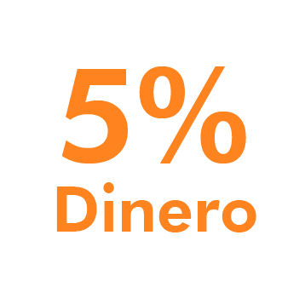
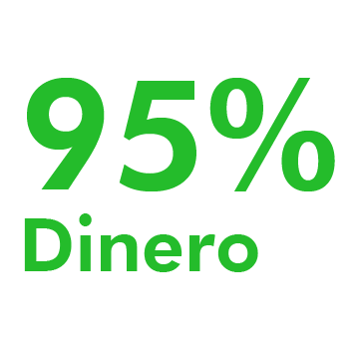



DIAGRAMA DEL FLUJO
DEL DINERO
Seguridad
Tranquilidad
Independencia
Libertad

Slide 2


Slide 3

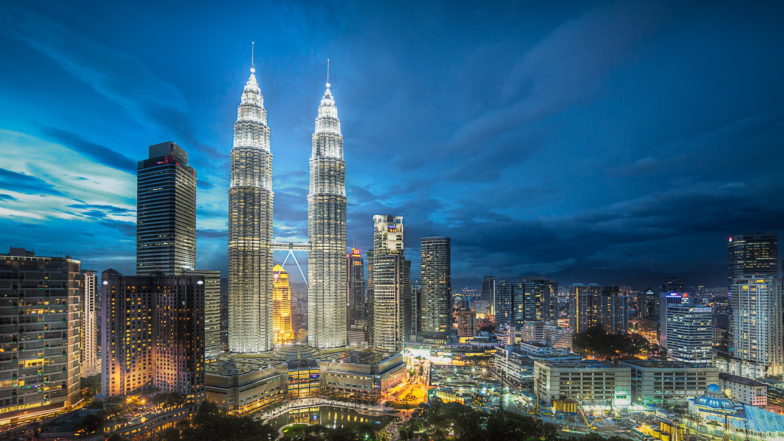








Malasia 1995
Facturación Superior
1,5 Billon USD
Gano
Excel
Presencia
+76 países
Capital propio
Colombia 2009
11 sedes corporativas
Plataforma virtual
5000 empresas más grandes
Gran Contribuyente DIAN
Ley 1700 de 2013
Miembro ACOVEDI
Convenios corporativos

Slide 4





Slide 5

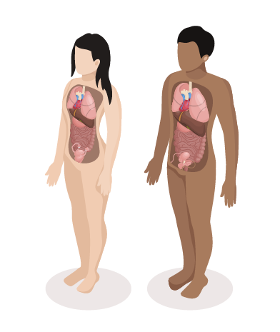
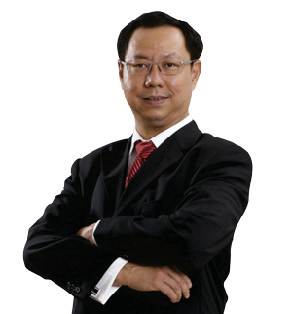
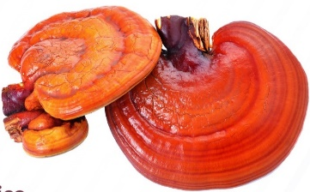

Hongo de origen asiático
El Rey de los Antioxidantes
Híbrido 6 variedades más potentes
Limpia
Desintoxica
Nutre
Fortalece
Regenera
200 FitoNutrientes, 154 antioxidantes
Mr. Leow Soon Seng
Extracto
Soluble

Slide 6



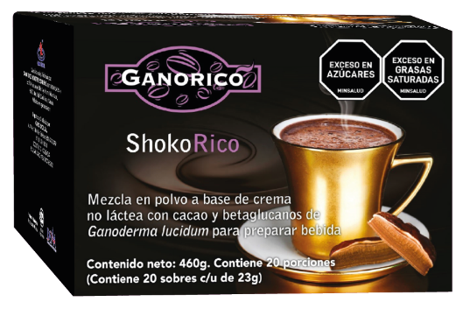


Vehículos
ESTE PRODUCTO ES UN SUPLEMENTO DIETARIO, NO ES UN MEDICAMENTO Y NO SUPLE UNA ALIMENTACIÓN EQUILIBRADA
Todos nuestros productos cuentan con Registro Sanitario INVIMA

Slide 7

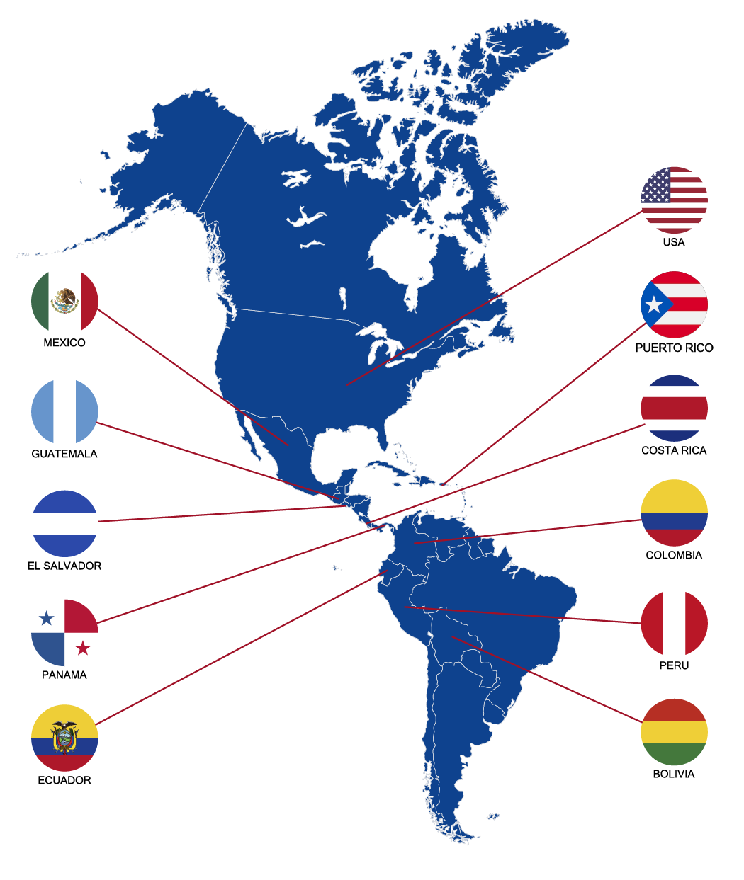









MEGATENDENCIAS
CANADÁ
1 Código internacional
13 países en América
Participación mercado
CAFÉ
PRÓXIMAS APERTURAS:
República Dominicana
Honduras
Venezuela
Brasil
BIENESTAR
NETWORK
MARKETING
CHILE

Slide 8
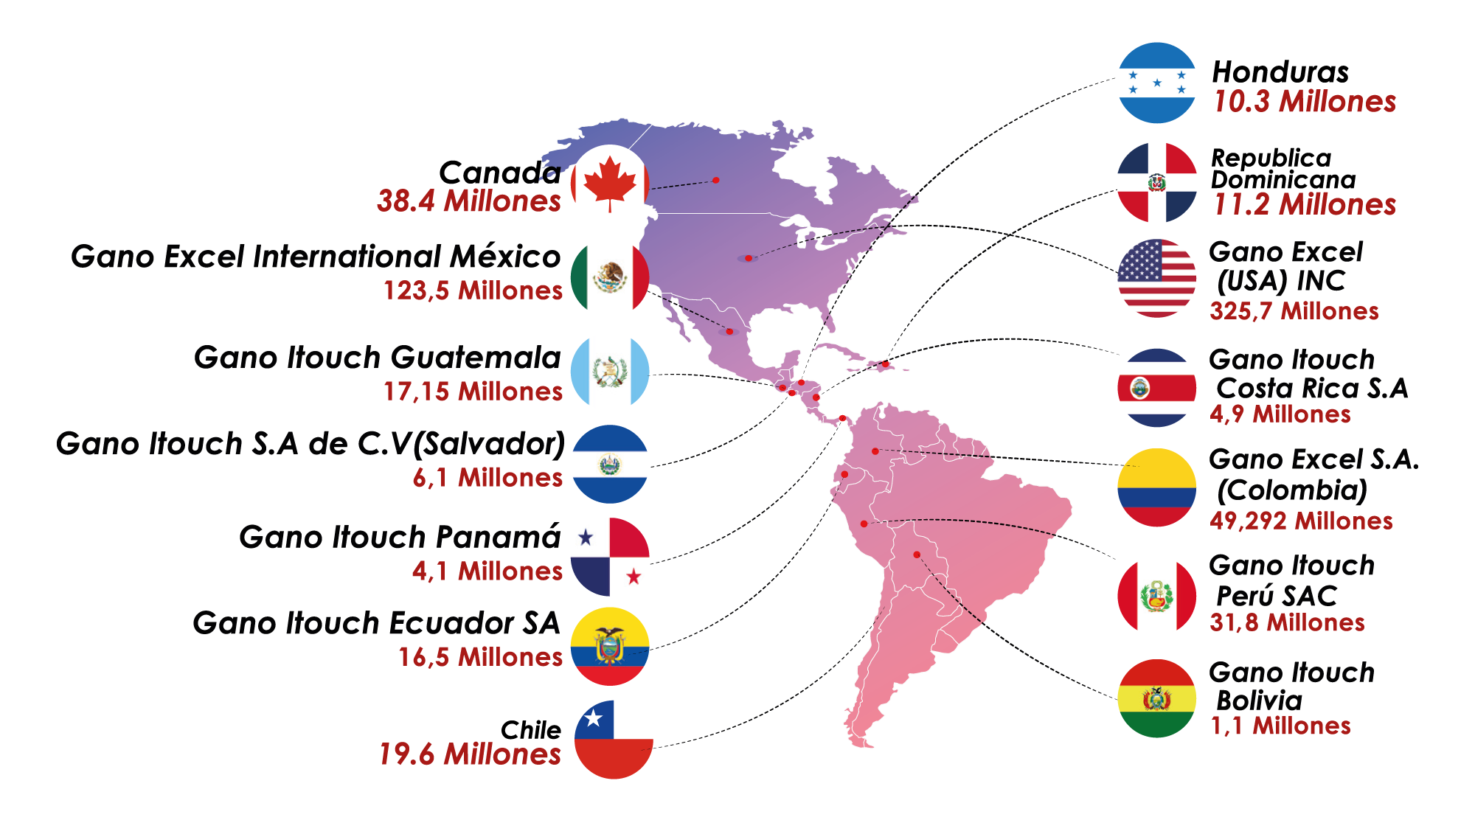
1 Código internacional
14 países en América
POTENCIAL DE MERCADO
PRÓXIMAS APERTURAS:
Brasil
Venezuela

Slide 9




Formas de Participar
EMPRESARIO
KIT INTELIGENTE
FRANQUICIA CONSUMO
DESDE $359.700 – $443.600
(4 PRODUCTOS)

Slide 10


Paquetes empresariales
Comisiones
ESP 1
$ 900.000 9 productos 20%
ESP 2
$ 2.250.000 21 productos 50%
ESP 3
$ 4.500.000 43 productos 100%
Sistema Educativo
(Presencial/Virtual)

Slide 11



EJ: ESP3
GEN 5- BONOS
COMPENSACIÓN BINARIA
GEN 1
15%
$ 675.000
X
2
=
$ 1.350.000
GEN 2
2%
$ 90.000
X
4
=
$ 360.000
500 500
$ 382.500
GEN 3
2%
$ 90.000
X
8
=
$ 720.000
GEN 4
2%
$ 90.000
X
16
=
$ 1.440.000
31
31
31 X $ 382.500
GEN 5
4%
$180.000
X
32
=
$ 5.760.000
62
$ 9.630.000
$ 11.857.500
$ 21.487.500

Slide 12
EJ: ESP3
GEN 5- BONOS
COMPENSACIÓN BINARIA
GEN 1
15%
$ 675.000
X
4
=
$ 2.700.000
GEN 2
2%
$ 90.000
X
16
=
$ 1.440.000
500 500
$ 382.500
GEN 3
2%
$ 90.000
X
64
=
$ 5.760.000
GEN 4
2%
$ 90.000
X
256
=
$ 23.040.000
650
714
650 X $ 382.500
GEN 5
4%
$180.000
X
1024
=
$ 184.320.000
1364
$ 217.260.000
$ 248.625.000
$ 465.885.000

Slide 13






FIDELIZACIÓN / Recompra
EJ: 52 CV
Frontalidad ilimitada
4
4 CAJAS
$359.700 – $443.600 aprox.
500 P
10
$ 382.500
5.200 P
100
$ 4.284.000
Profundidad ilimitada
52.000 P
1000
$ 42.840.000

Slide 14
PROYECCIÓN RECOMPRA
56 P
$ 42.840
8190 / 2 = 4095
4095 x $ 35.272 =
$ 175.429.800
100%
Mensual / pasivo
50%
$ 87.714.900
Mensual / pasivo
$ 17.542.980
10%
Mensual / pasivo

Slide 15



Potencial de Mercado
2019
0,09% Participación
$ 158.000’000.000
Crecimiento 37% - 2018 Vs 2019
1% mercado
1 de cada 100 colombianos
1,6 Billones
50% - 50%
Dato estudio 2016 – programa Toma Café
Federación Nacional de Cafeteros

Slide 16

“LAS DECISIONES DE HOY
MARCARÁN LA REALIDAD DE TU MAÑANA”

Slide 17



POSICIÓN
500 P
TÚ
500 P
1 Gen
1 Gen
JOSÉ
MARÍA
500 P
2 Gen
2 Gen
1 Gen
PEDRO
LUCÍA
CAMILA
500P
1 Gen
PABLO

